Slide 1


JORNADA PUERTAS ABIERTAS
CURSO 2024-25 10 MARZO/ 19h

Slide 2
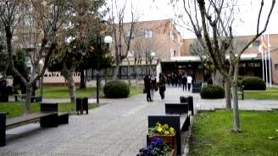

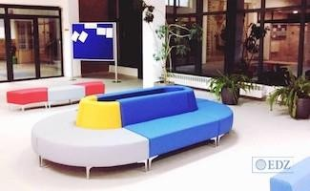
NUESTRO CENTRO
Comenzó su andadura como Instituto Nacional de Enseñanza Media Femenino
en el año 1963, aunque se inauguró oficialmente en 1969.
En el año 1973 se convirtió en instituto mixto.
Instituto de importante trayectoria en la vida educativa de la ciudad de Zamora.
-Número de alumnos (alrededor de 950) y profesores (115), distribuidos en diurno, nocturno y distancia.
- El centro cuenta con dos Orientadoras, especialista en Salud Mental, Coordinador de Convivencia, Coordinador Sección Bilingüe, Coordinador Bachillerato de Excelencia en Idiomas, Coordinador de Biblioteca y Plan de Lectura, Coordinador Medios Informáticos, Coordinador de Formación, Calidad e Innovación, Responsable de Releo, Responsable de la Igualdad Efectiva entre hombres y mujeres, así como Equipo de Internacionalización.

Slide 3
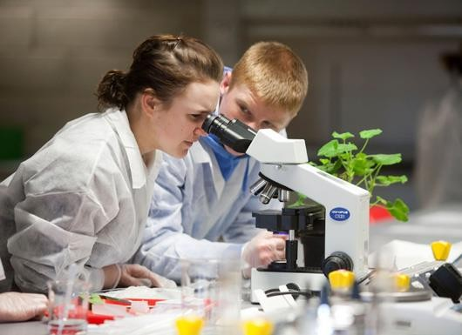

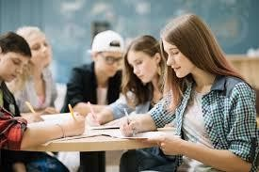
ESTUDIOS OFERTADOS
ESO: Sección bilingüe en inglés y ordinario.
Bachillerato Ciencias y Humanidades y Ciencias Sociales
Bachillerato de Investigación y Excelencia en Idiomas.
Ciclos Formativos: Sanidad (Auxiliar de Enfermería, Emergencias Sanitarias, Laboratorio de Diagnóstico Clínico y Biomédico y Anatomía Patológica y Citodiagnóstico) e Imagen Personal (Peluquería y Cosmética capilar y Estética Integral y Bienestar).
  3 grupos en cada curso de la ESO, 4 grupos en 1º de Bachillerato y 4 grupos en 2º Bachillerato.
  Turnos: diurno, distancia y nocturno.

Slide 4
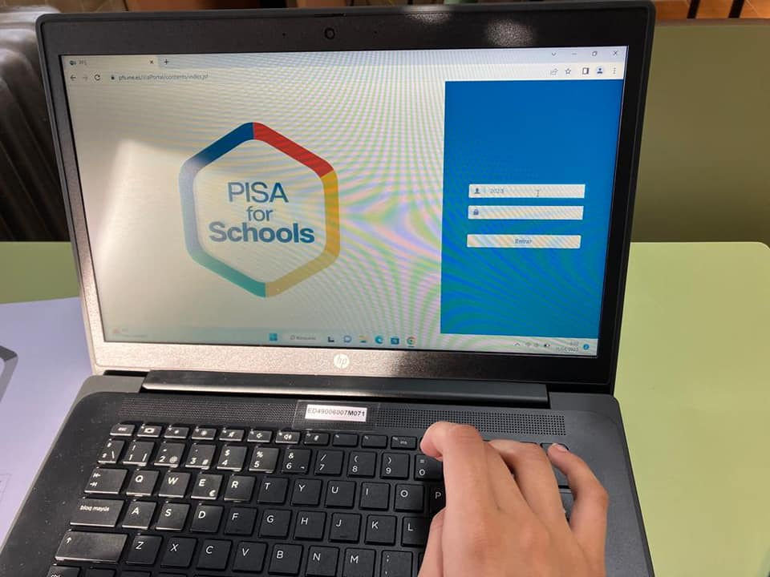
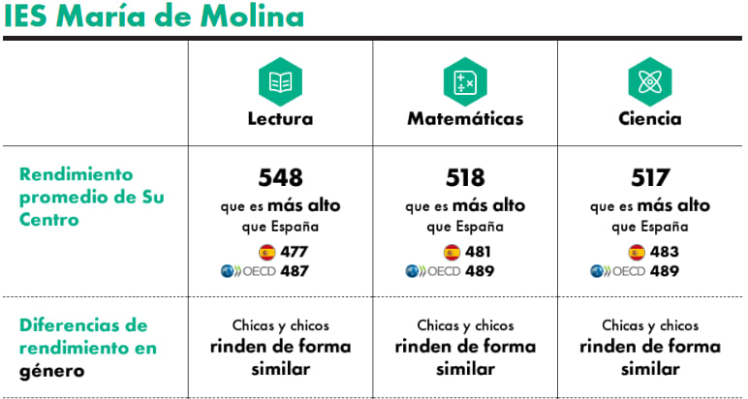
RESULTADOS PRUEBA PISA FOR SCHOOLS
- Prueba realizada en el curso 2022-23.
-

Slide 5


1º ESO: ASIGNATURAS
ASIGNATURAS (30 horas)
Específico para la SECCIÓN BILINGÜE (31 horas)
- Comunes: Matemáticas, Lengua Castellana y Literatura, Geografía e Historia, Biología y Geología, Inglés, Educación Física, Tecnología-digitalización y Plástica-visual.
-Asignaturas en inglés: Educación Física, Educación Plástica e Inglés. En cursos superiores se oferta también Música.
-Se imparte 1h más de inglés en séptima hora el martes. (14:20-15:10). En este horario también hay transporte escolar. Contamos con auxiliar de conversación nativo.
- Optativas: Religión o Medidas de atención educativa, Francés o Conocimiento del Lenguaje y de las Matemáticas (con informe).
En la materia de Matemáticas se trabaja dentro del Programa de Mejora del Razonamiento y Enseñanza de las Matemáticas
En Tutoría se desarrolla el Programa MÁS (Mentalidad de Crecimiento).
-Criterios de acceso a la sección bilingüe: haber cursado primaria en una sección bilingüe o superar un examen de acceso en el mes de junio.
-El bilingüismo puede tener su continuación en el Bachillerato de Investigación y Excelencia en Idiomas, único en nuestra ciudad.

Slide 6


1º ESO: ORGANIZACIÓN
CRITERIOS ORGANIZATIVOS
-Mantenemos agrupados a los alumnos procedentes del mismo centro, salvo que el grupo resulte muy numeroso.
-Agrupamiento bilingüe, no bilingüe o mixto, dependiendo del número de alumnos matriculado en la sección bilingüe.
APOYOS AL ALUMNADO
-Los alumnos con necesidades educativas especiales reciben apoyo de Profesorado de Pedagogía Terapéutica en Lengua Castellana y Matemáticas o con el Profesorado de Compensación Educativa.
- Organizados y coordinados por el
Departamento de Orientación.

Slide 7

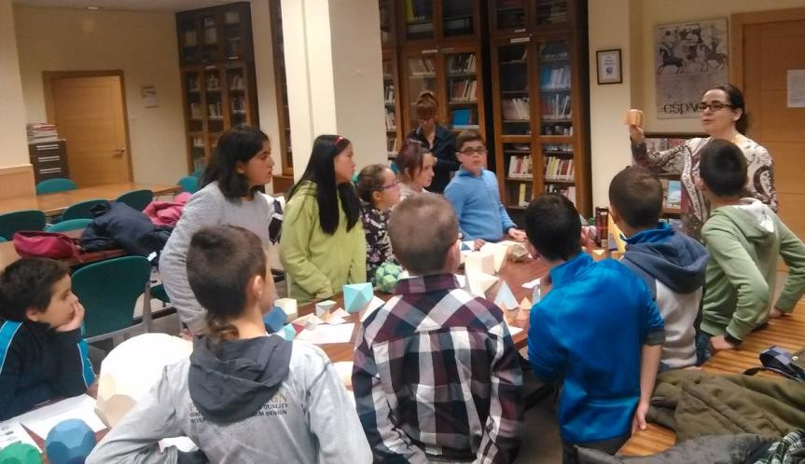
PLAN DE ACOGIDA
Reunión con familias y alumnos antes del comienzo de las actividades lectivas.
JORNADA DE CONVIVENCIA
-Presentación del Equipo Docente, Orientadora, Coordinador de Convivencia y del Equipo Directivo.
Se organiza para todo el alumnado de 1º de ESO con tutores, Coordinador de Convivencia y Orientadora.
-Explicación de las normas de funcionamiento del centro y normas de convivencia.
Se pretende que los alumnos de nueva incorporación se conozcan mejor entre sí y a los profesores.
-Visita a las instalaciones del centro, aulas de referencia,
aulas específicas, zonas comunes…
Se realiza en un viaje a una zona cercana a Zamora, habitualmente a Moveros y Portugal.
Se pretende que los alumnos se familiaricen con el centro y sus instalaciones

Slide 8
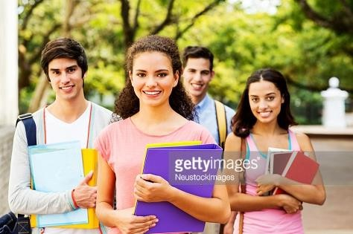

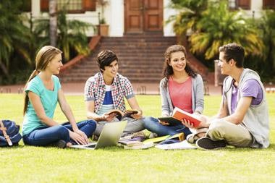
CONVIVENCIA
-Las normas de convivencia del centro se basan en el Decreto 51/2007, de 17 de mayo y se recogen en el Reglamento de Régimen Interior.
-El Coordinador de Convivencia dirige el Equipo de Mediación entre iguales, formado por alumnos que reciben formación anualmente.
- Se aplican acuerdos reeducativos con las familias en los casos contrarios a las normas de convivencia o expedientes disciplinarios y se activan protocolos de actuación, si se considera necesario.
-Recreos: los alumnos permanecen en el centro en las zonas comunes, cafetería, patio o pabellón de deportes, donde pueden realizar actividades deportivas con supervisión. Las puertas del centro permanecen abiertas y el alumnado puede hacer uso de los jardines de la entrada.
- Móviles: el uso indebido del móvil está prohibido en todo el centro; en el aula está permitido solo para usos educativos a petición del profesorado.

Slide 9
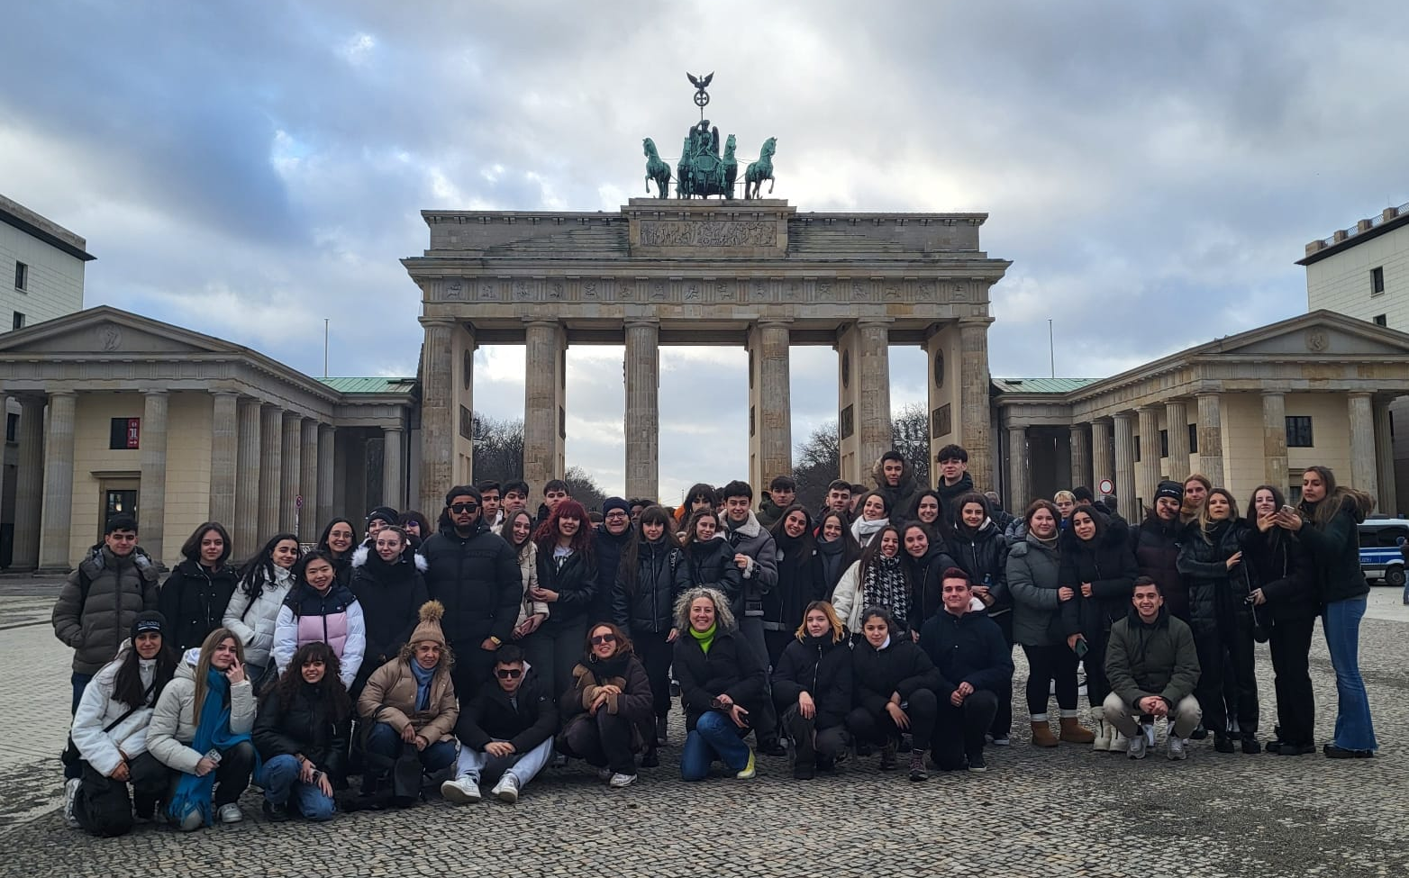
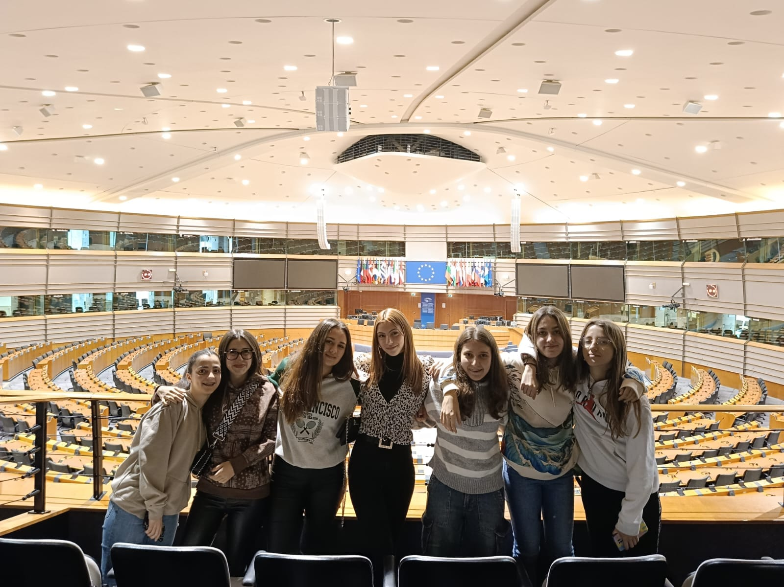
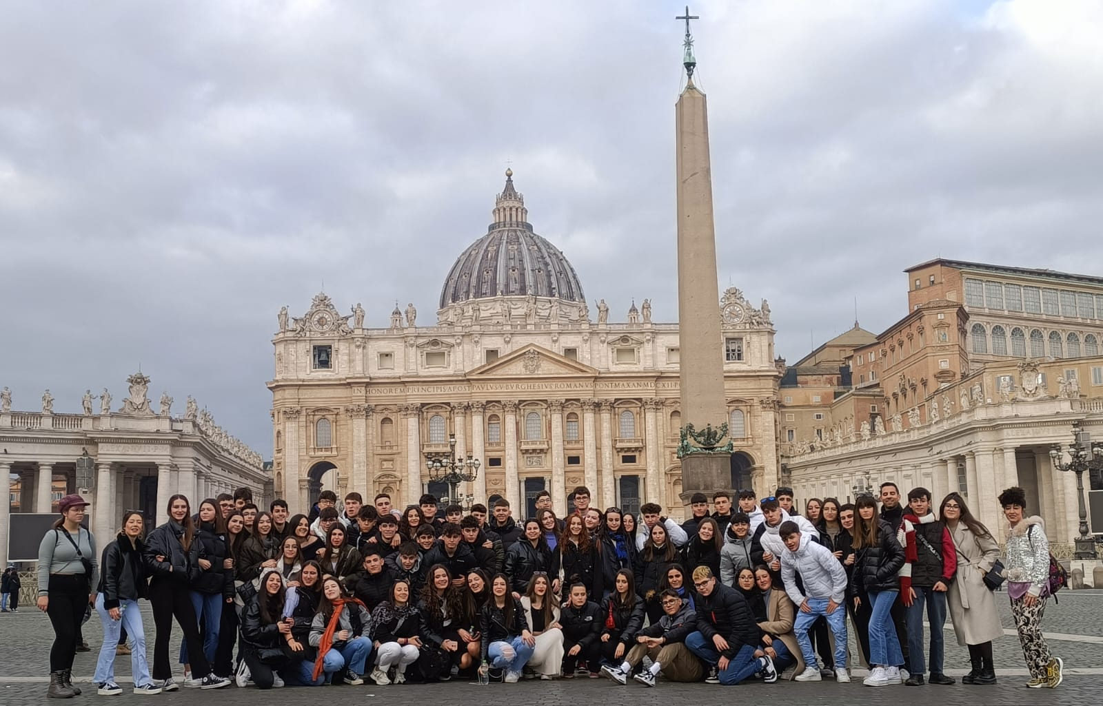
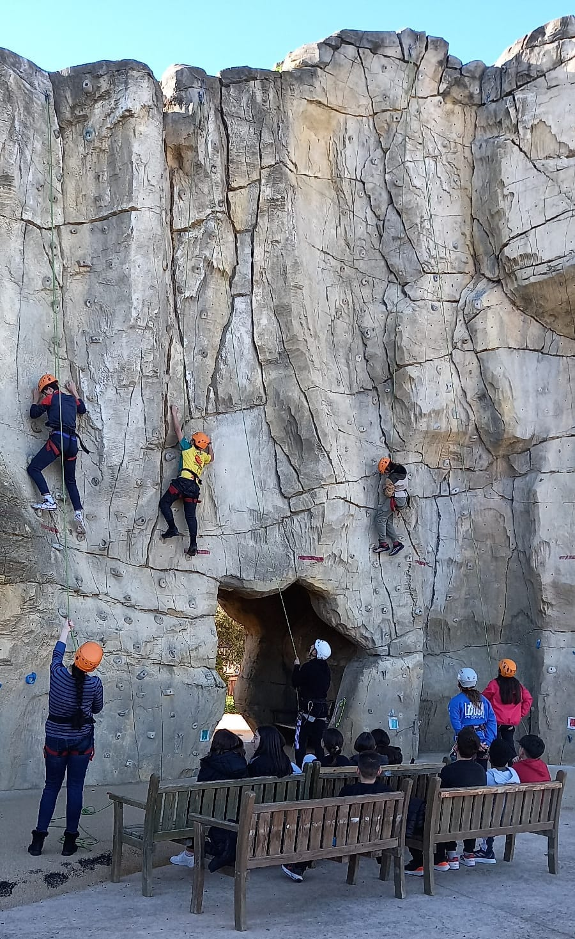
ACTIVIDADES EXTRAESCOLARES
Destacamos aquellas actividades que requieren pernoctación.
En 1º ESO: semana de inmersión lingüística alumnado sección bilingüe en La Roca.
En 3º y 4º ESO: intercambio Francia o visita cultural a París u otra ciudad francófona.
En 4º ESO: semana inmersión en Irlanda para alumnado sección bilingüe o estancia en ciudad europea anglófona.
En 1º Bachillerato: viaje cultural a Roma.
En 2º Bachillerato: viaje didáctico a un país de habla inglesa u otra ciudad europea (Berlín, Bruselas, Praga,…)

Slide 10
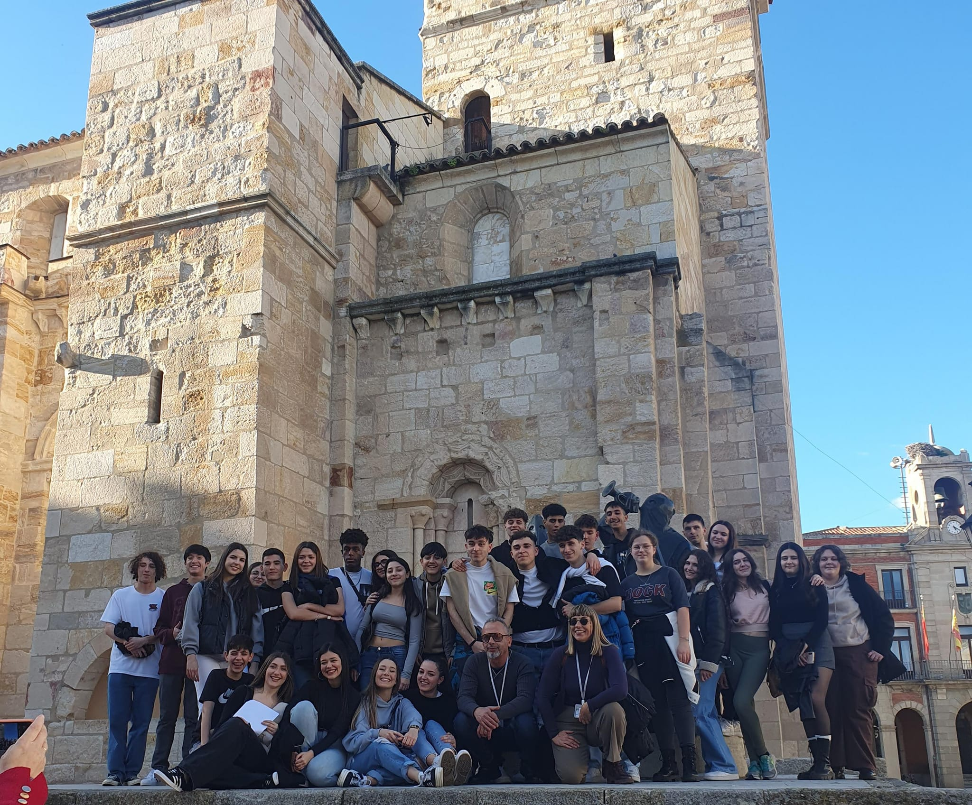
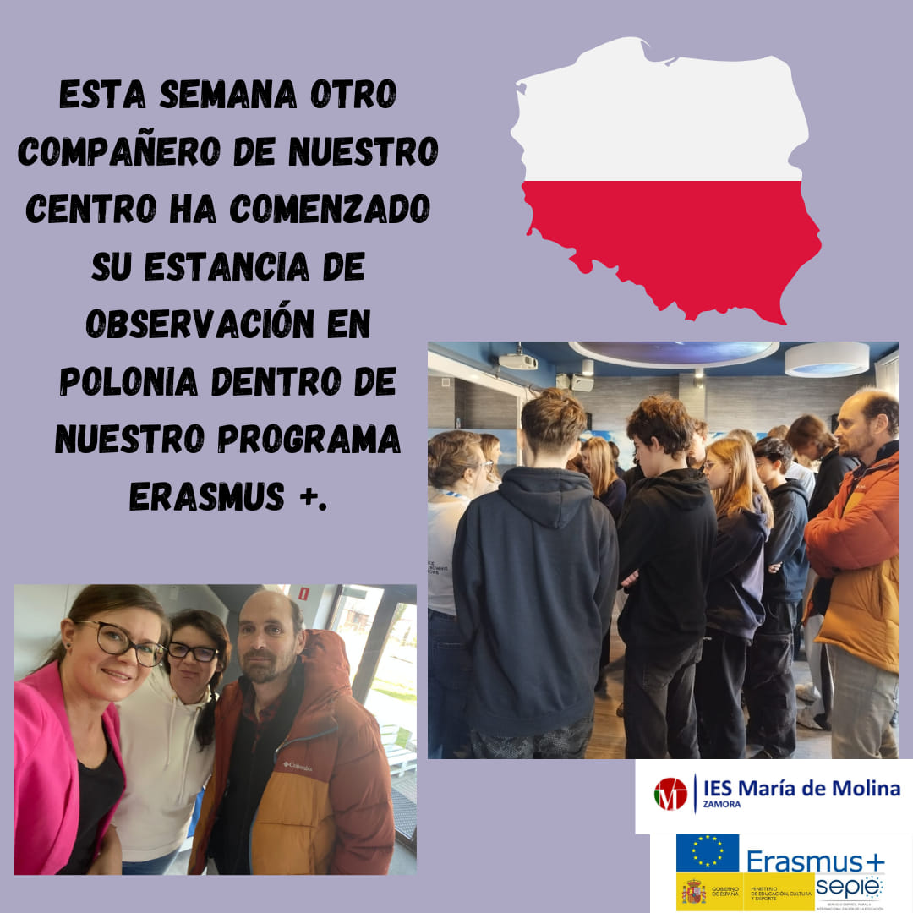
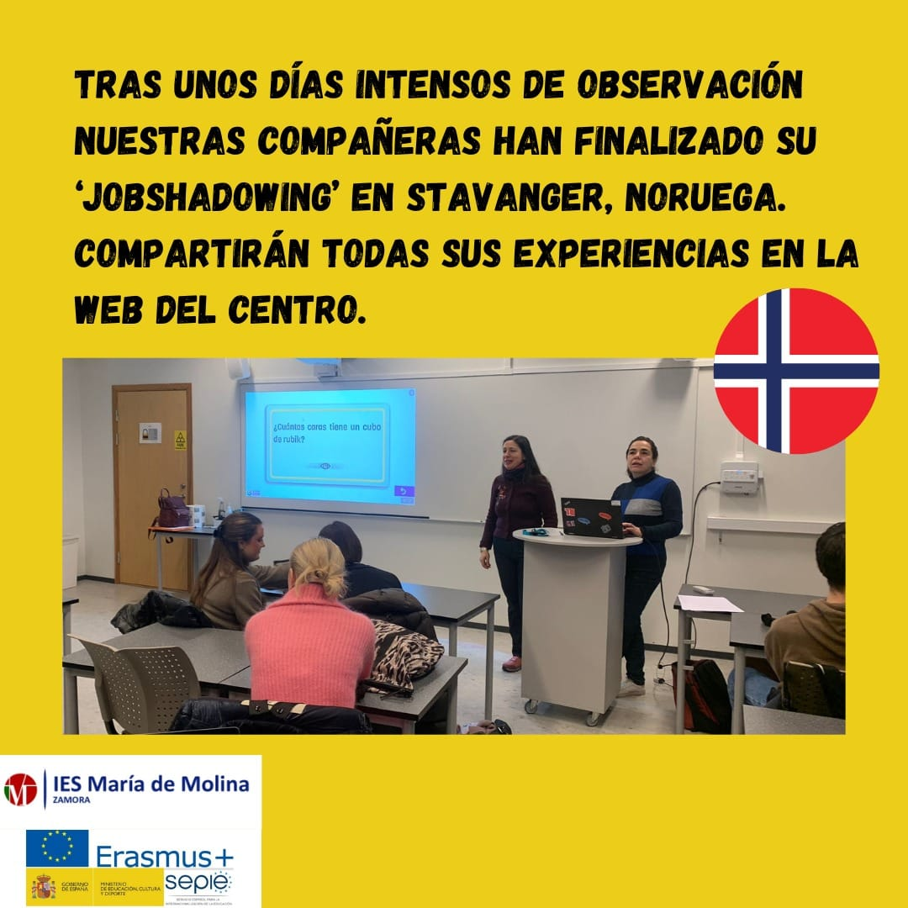
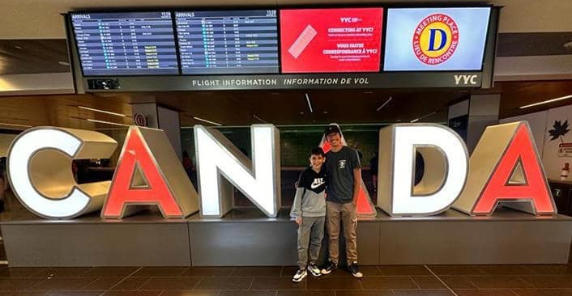



INTERNACIONALIZACIÓN
ACREDITACIÓN ERASMUS+
Hasta el año 2027.
Acciones de movilidad con alumnado en 2025 (Italia).
Job shadowing de profesorado en 2025 (Polonia, Noruega, Grecia e Italia).
Cursos de formación del profesorado.
INTERCAMBIOS ESCOLARES
- Con centros de Canadá, Noruega y Grenoble, dentro del programa de la Consejería de Educación.
PROYECTOS ETWINNING 2024-25
wwww@forfuture: whichworldwewant@forfuture, con centros de Grecia, Turquía, Chipre e Italia.
Christmas Greetings from Italy and Spain, con Italia.

Slide 11
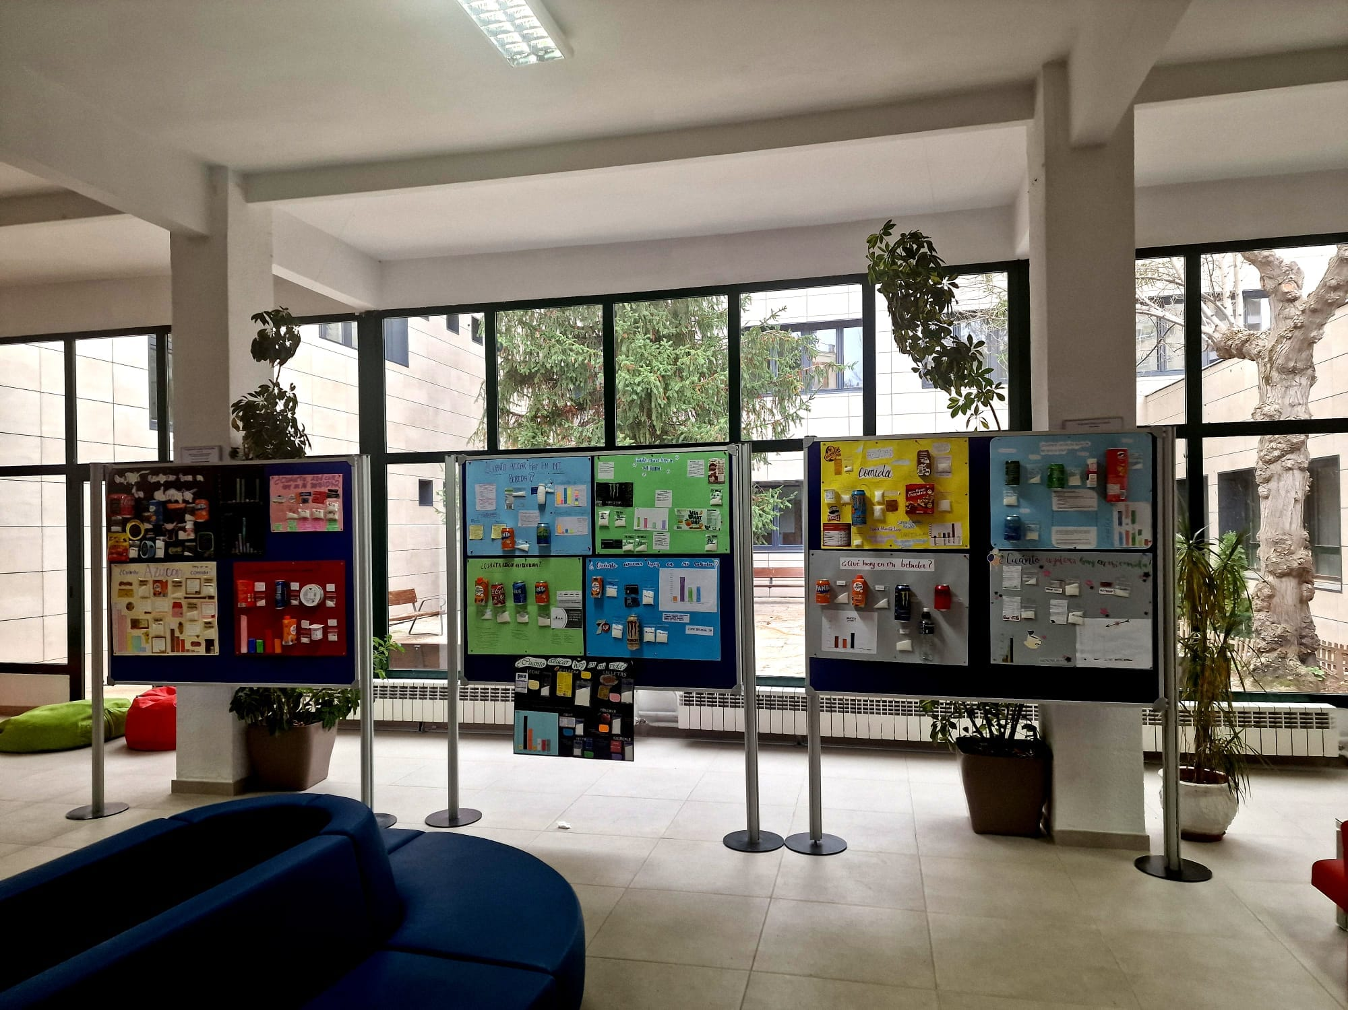
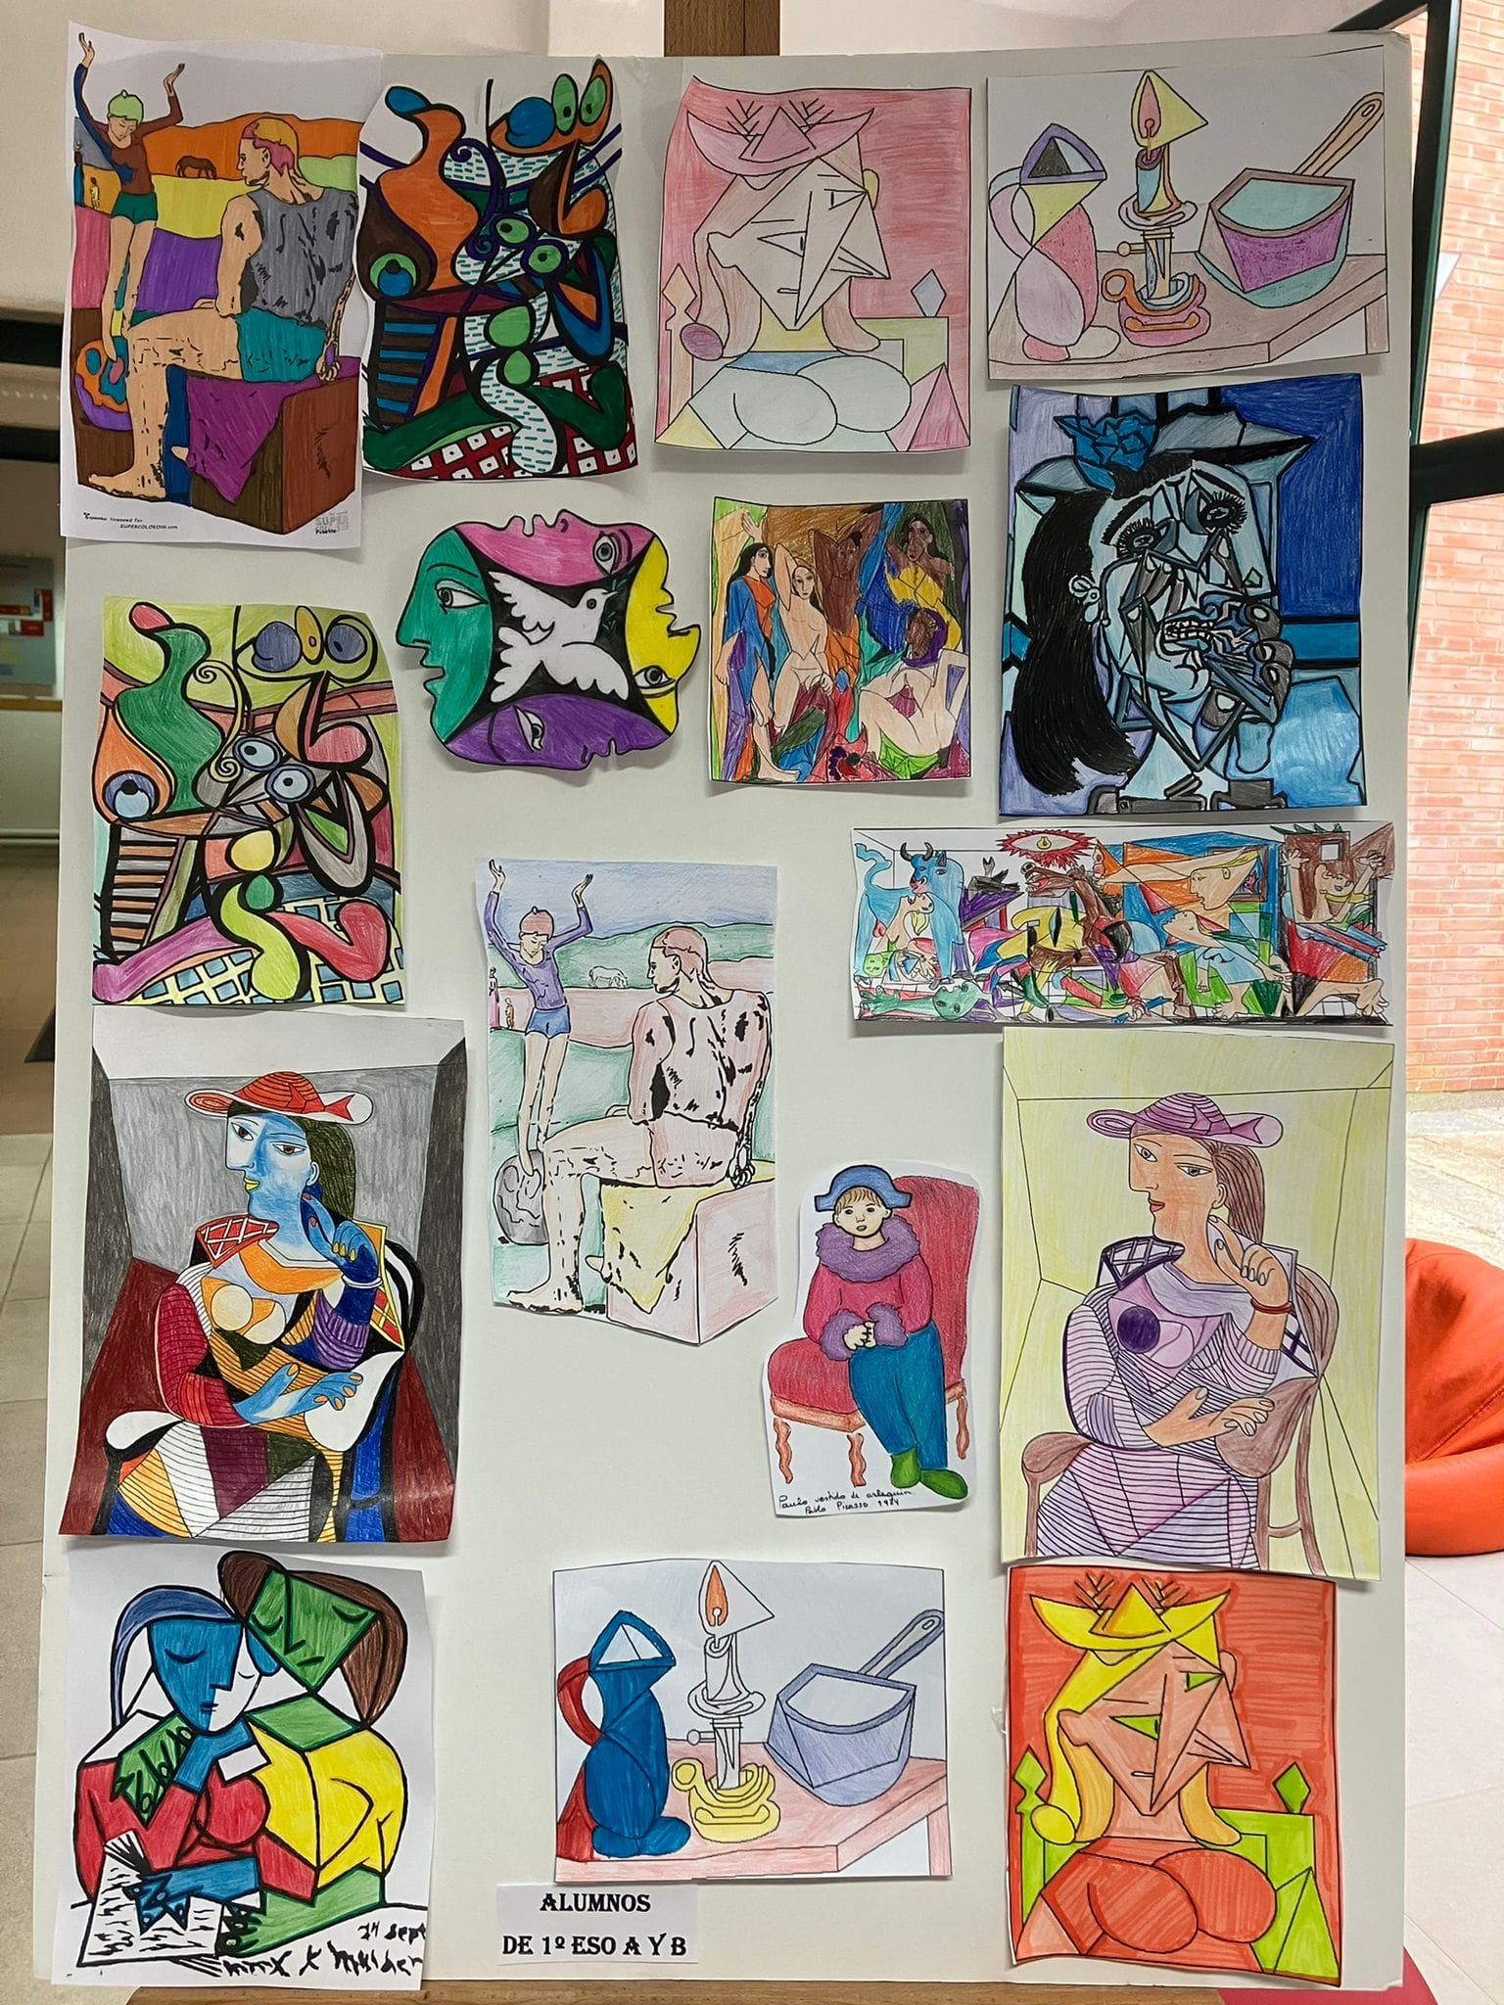
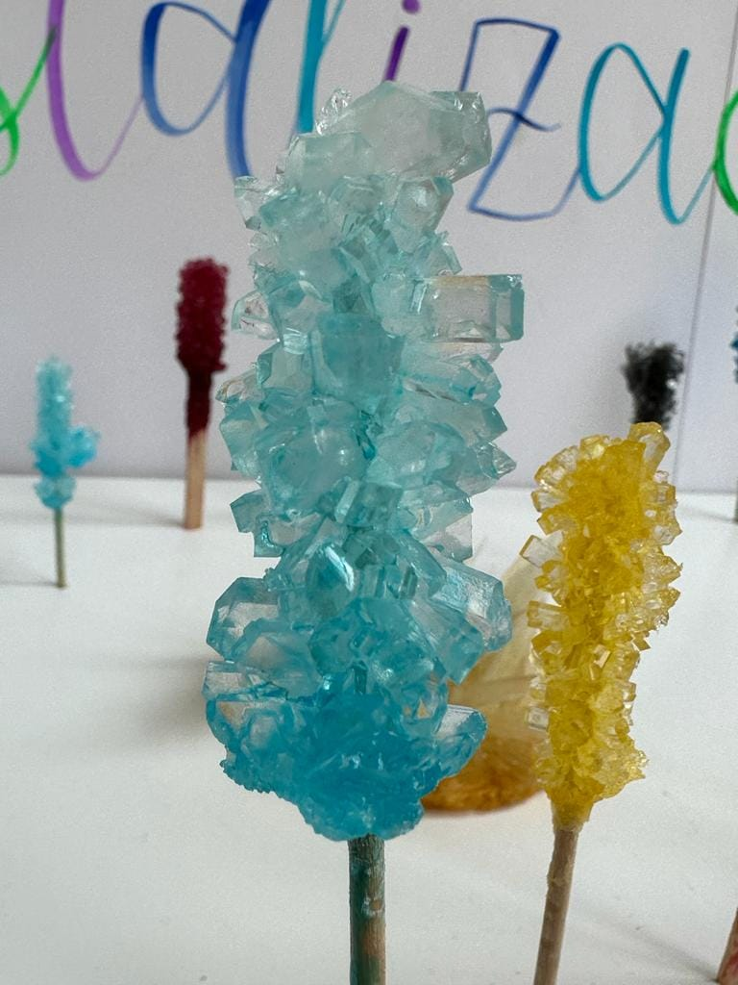
INSTALACIONES
Biblioteca y rincones de lectura.
Salón de Usos Múltiples.
Pabellón de deportes.
Aula de Emprendimiento.
Aulas específicas: Francés, Inglés, Tecnología, Música, Educación Plástica, Dibujo Técnico, Informática.
- Laboratorios: laboratorio de Física, laboratorio de Química, laboratorio de Ciencias naturales y laboratorios de Sanidad.
- Aula ATECA.
El vestíbulo del centro es un lugar de encuentro cultural, dinámico, donde se muestran trabajos de los alumnos o de otras instituciones culturales temporalmente.
Exposiciones realizadas: exposición Morán Samaniego, exposición análisis contenido azúcar en alimentos, lapbooks, Acción de gracias en inglés, día europeo de las lenguas, día internacional de la no violencia´, exposición aniversario Picasso, exposición de cristalizaciones.
-

Slide 12





EXPERIENCIAS TRAYECTORIA
Certamen literario internacional promovido por el centro (7ª edición).
Sede del programa ESTALMAT, proyecto de Detección y Estímulo del Talento precoz en Matemáticas.
Participación en la Semana de la Ciencia, Jornadas de Fomento de la Lectura y Olimpiadas educativas.
Formación en riesgos de internet, redes sociales y educación vial por parte de la Policía.
Juegos escolares: fútbol sala (abierto a otros deportes).
Pertenecemos a la Red de Centros Educativos contra la Violencia de Género «Objetivo violencia 0».
Encuentros literarios con escritores.
Programa Aula Empresa y Plan de Modernización de la FP (MRR).
Desarrollo de experiencias de calidad, con carácter anual. En el presente curso escolar el eje vertebrador es la creación de rutas pedagógico-culturales por la ciudad de Zamora.
Participación en el programa de Corresponsales Juveniles.
Programa Sintoniza (radio escolar).
Centro de referencia de Capacitación Digital. Se imparten cursos de competencia digital para ciudadanos.

Slide 13
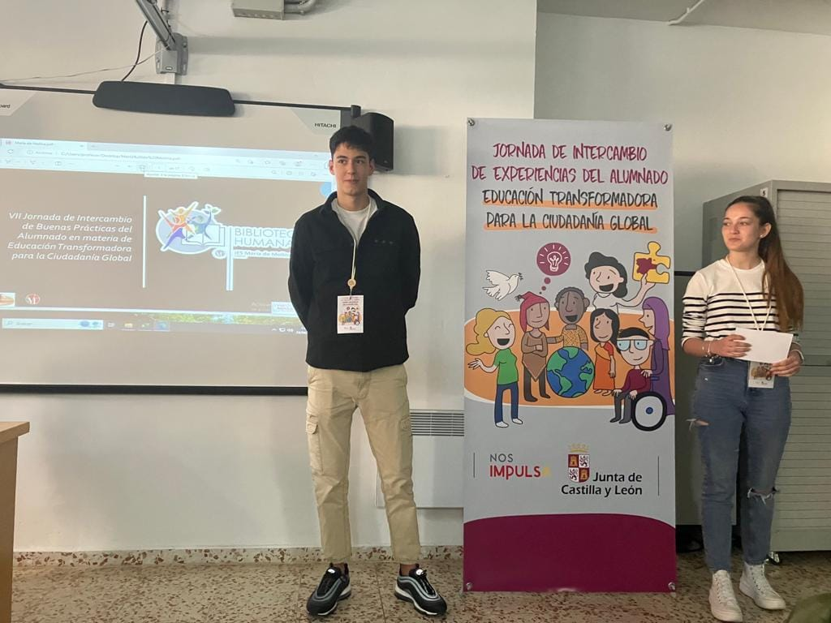
PROMOCIÓN DE UNA
EDUCACIÓN TRANSFORMADORA
- Trabajamos las prioridades y estrategias transversales de la comunidad de CyL en materia de desarrollo, a través de 3 enfoques:
Enfoque medioambiental
Enfoque de defensa de los DDHH y lucha contra la pobreza
Enfoque de inclusión, igualdad y diversidad cultural.
- Participamos en la Jornada de Intercambio de experiencias del alumnado: educación transformadora para la ciudadanía global, así como en el Encuentro de docentes por el Desarrollo.

Slide 14
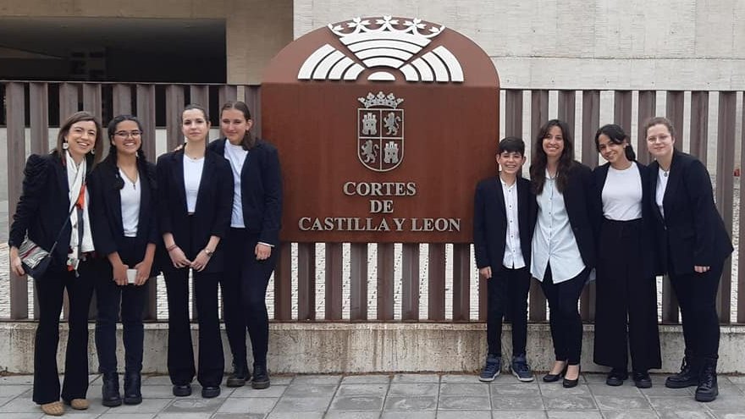

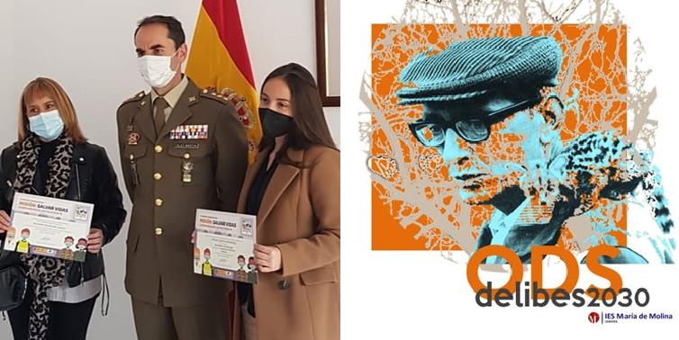
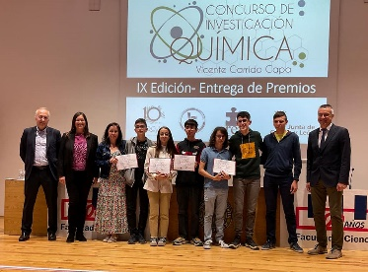
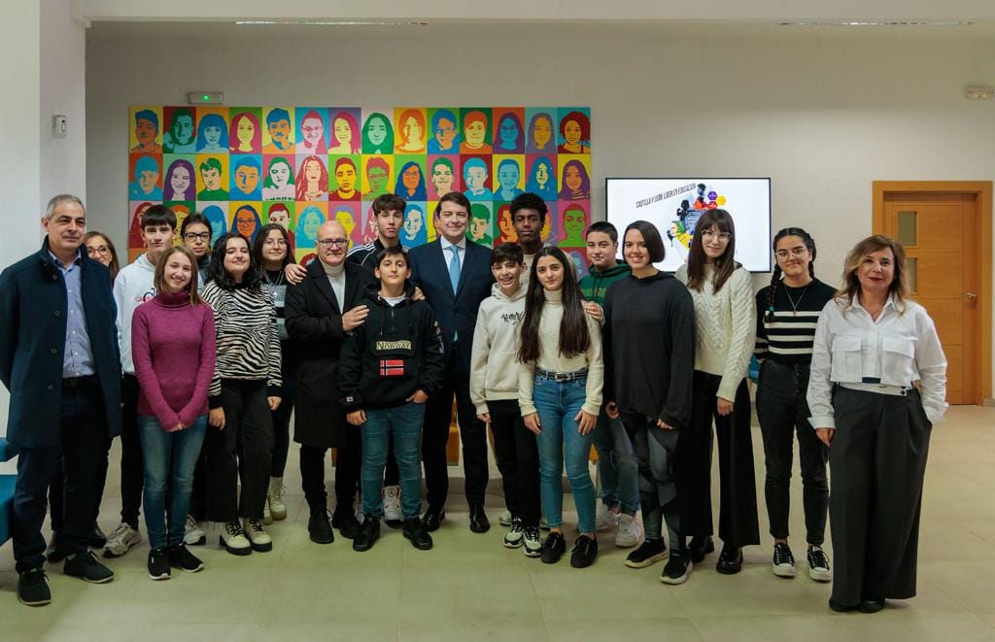
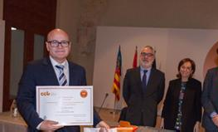
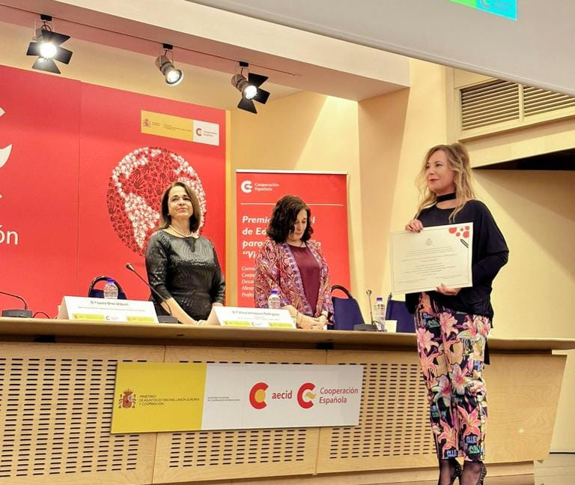
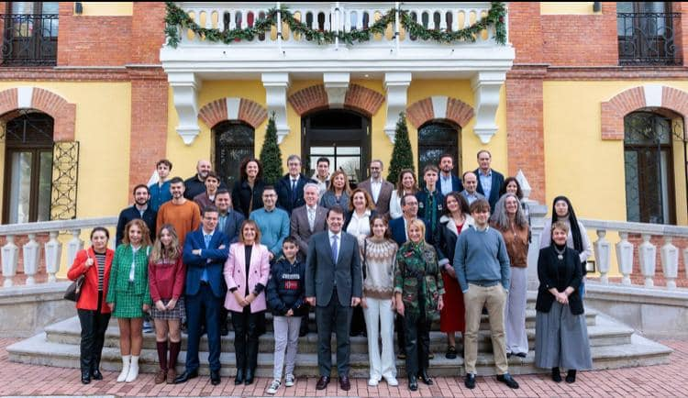
RECONOCIMIENTOS Y DISTINCIONES
Nacionales: Premio de Educación para el Desarrollo “Vicente Ferrer” (2023), Sello CCB Bibliotecas Escolares (2024 y 2017), sello de calidad e-Twinning (2021).
Autonómicos: premio-subvención de Educación para el Desarrollo y la Ciudadanía Global en centros escolares de Castilla y León (2023), primer premio Investigación Química “Vicente Garrido Capa” (2023), centro excelencia de Formación Profesional (desde 2019), premio a las Mejores experiencias didácticas sobre la obra de Miguel Delibes (2021), Reconocimiento institucional de nuestras experiencias de calidad durante siete años, primer y segundo premio concurso 112 (2019), segundo premio concurso 112 (2022).
Provinciales: primer premio Fase Provincial de la Liga Debate en la ESO (2023 y 2022), primer premio Carta a un militar (2022 y 2020), Premio en la X Semana de la Física (2024)
Reconocimiento Universidad de Salamanca por la labor docente en la formación de los mejores
alumnos de Acceso durante varios cursos académicos (último reconocimiento curso 2023-24).

Slide 15

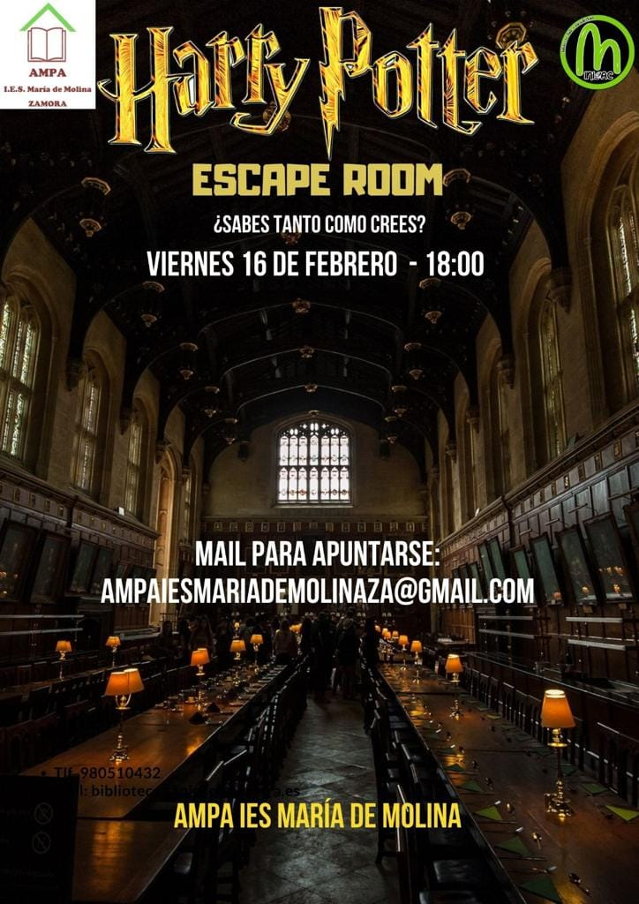
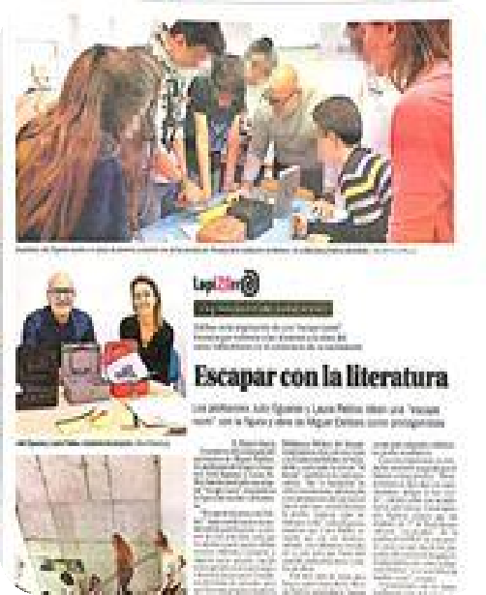



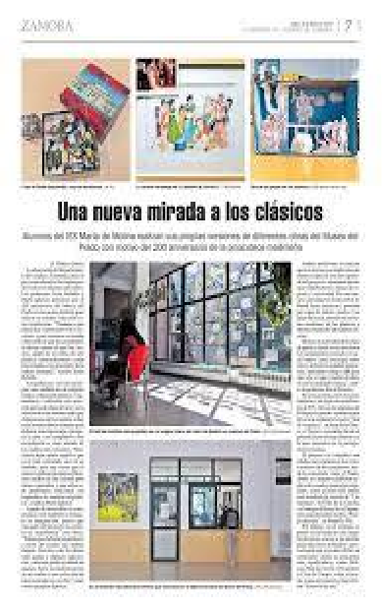
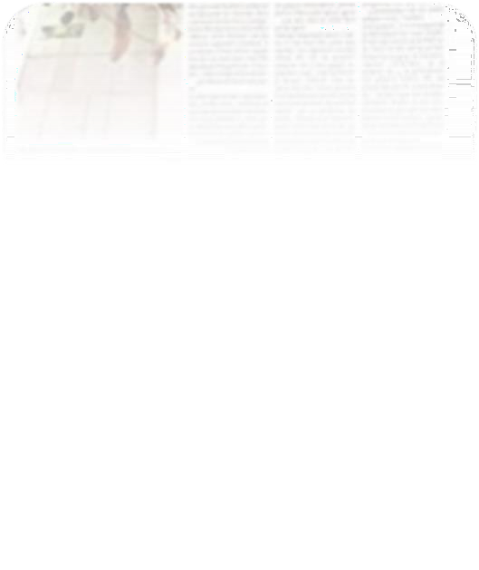
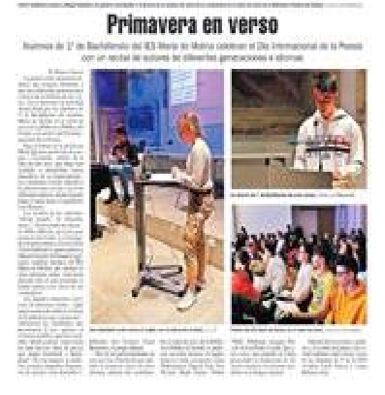



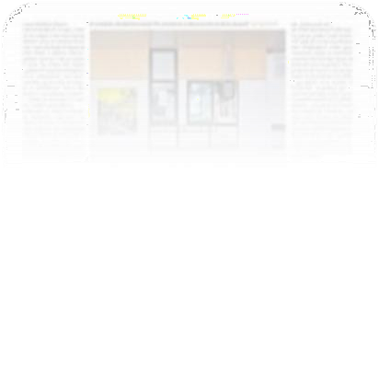



¿ QUIERES SABER
ALGO MÁS ?
Visita nuestra página web:
http://iesmariademolina.centros.educa.jcyl.es
O síguenos en nuestras redes sociales.

